Slide 1


PRESENTATION
ARDUINO
PTITHCM

Slide 2
PRESENTATION
ARDUINO
PTITHCM

Slide 3
ĐỀ TÀI
THIẾT KẾ HỆ THỐNG CỬA THỐNG KHÓA CỬA THÔNG MINH
N21DCVT021
N21DCVT072
N21DCVT106
LÊ VĂN ĐẠT
MẠCH THẾ PHONG
LÊ THỊ NGỌC TRÂM

Slide 4


NỘI DUNG CHÍNH
GIỚI THIỆU CHUNG
YÊU CẦU HỆ THỐNG
CÁC THIẾT BỊ CẦN THIẾT & SƠ ĐỒ MẠCH
THIẾT KẾ PHẦN MỀM BẰNG ARDUINO
CÁCH THỨC HOẠT ĐỘNG
KẾT LUẬN

Slide 5

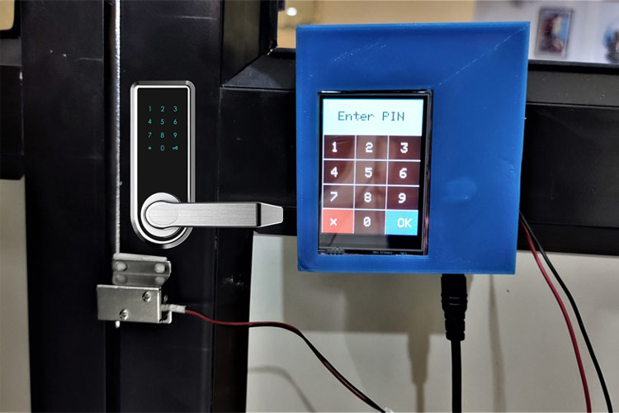
GIỚI THIỆU CHUNG
Hệ thống khóa cửa thông minh là một ứng dụng phổ biến của công nghệ IoT trong đời sống hiện đại.
Hệ thống khóa cửa thông minh được thiết kế để đơn giản hóa việc mở và đóng cửa một cách an toàn và thuận tiện hơn.

Slide 6


Hệ thống khóa cửa được cài đặt sẵn password gồm 3 kí tự.
Nếu nhập đúng password thì khóa từ sẽ mở.
YÊU CẦU HỆ THỐNG
Trong quá trình nhập, các số nhập được sẽ hiển thị lên LCD.
Nếu nhập sai ba lần thì còi báo sẽ kêu lên.

Slide 7

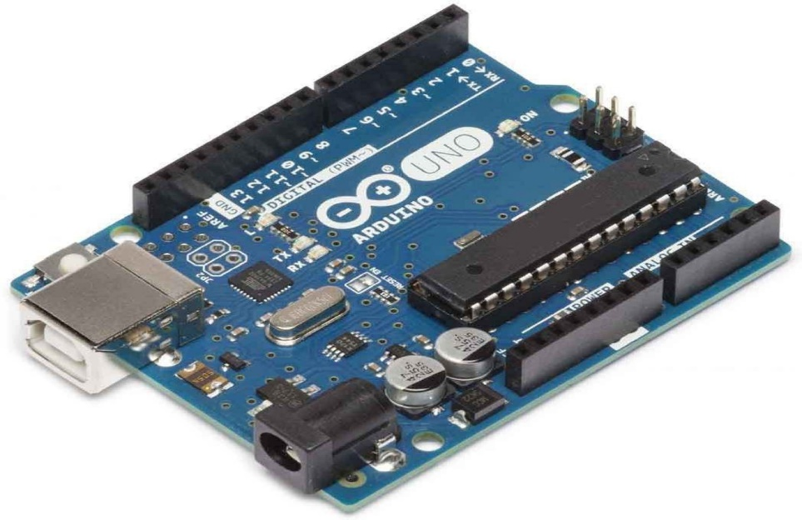
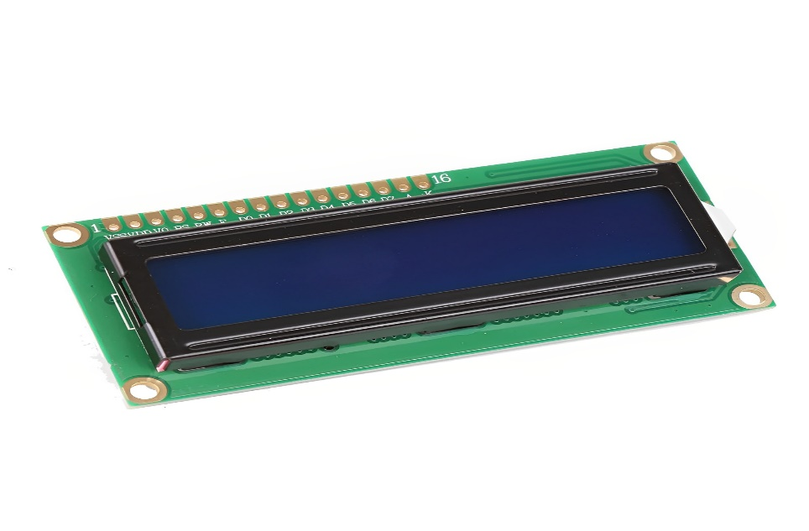
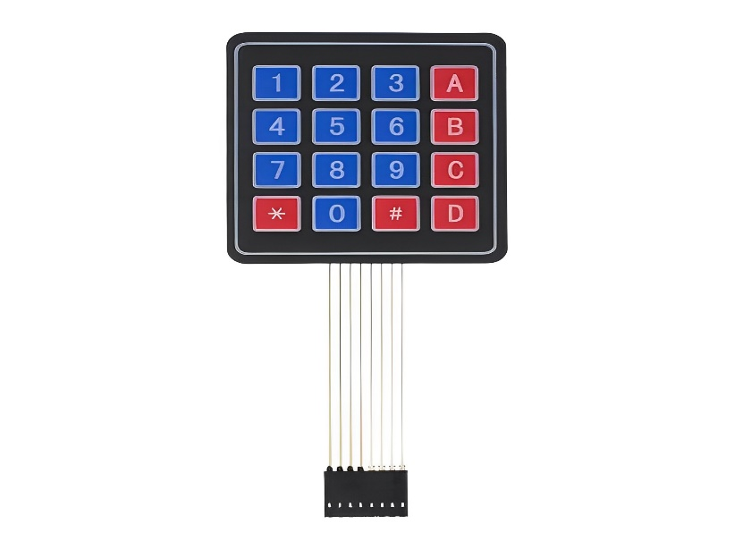
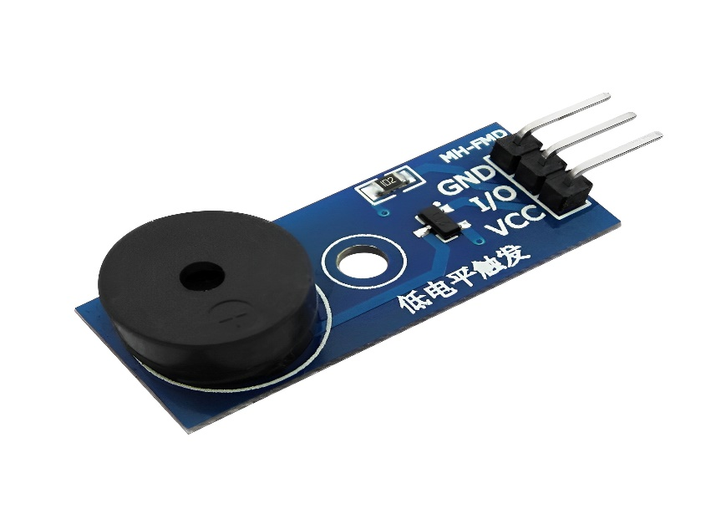

CÁC THIẾT BỊ CẦN THIẾT
Board Arduino Uno
LCD 16x2 Module
Matrix Keypad Module
Buzzer Module
Khóa điện từ

Slide 8

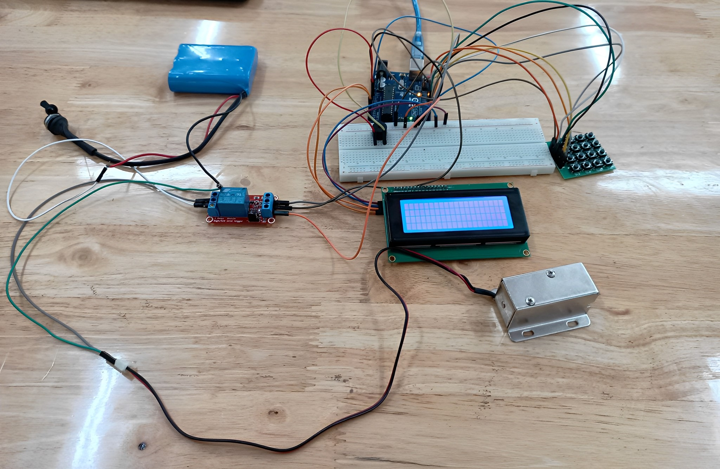
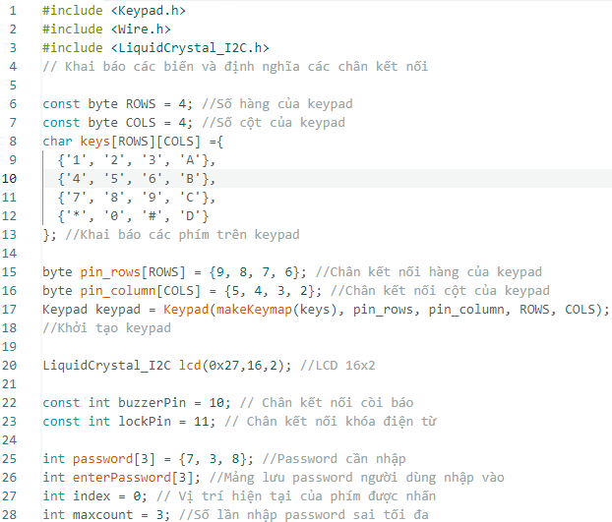
www.tindercad.com
SƠ ĐỒ MẠCH HỆ THỐNG
CÁC THIẾT BỊ :
1 Board Arduino Uno
1 Module relay
1 LCD 16x2 Module
1 Matrix Keypad Module
1 Buzzer Module
1 Khóa điện từ
1 Bread board
Profit 2021

Slide 9
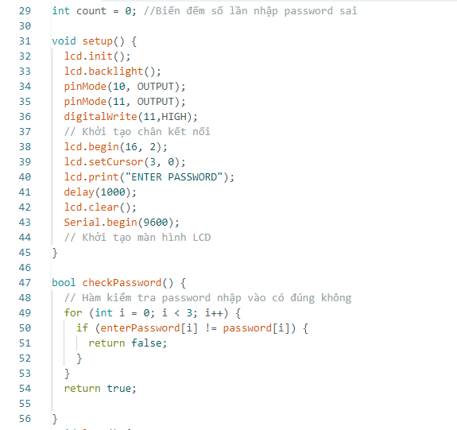
SOURCE CODE
THIẾT KẾ PHẦN MỀM HỆ THỐNG KHÓA CỬA THÔNG MÌNH BẰNG ARDUINO

Slide 10
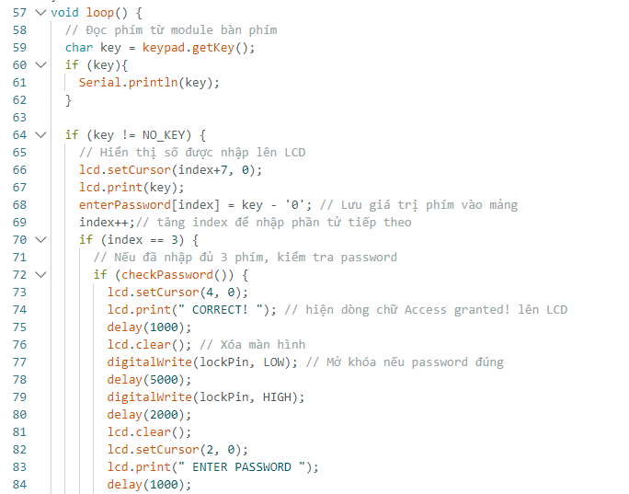
SOURCE CODE
THIẾT KẾ PHẦN MỀM HỆ THỐNG KHÓA CỬA THÔNG MÌNH BẰNG ARDUINO

Slide 11
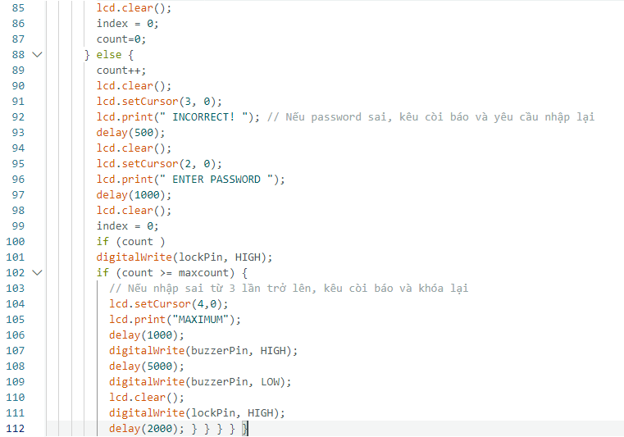
SOURCE CODE
THIẾT KẾ PHẦN MỀM HỆ THỐNG KHÓA CỬA THÔNG MÌNH BẰNG ARDUINO

Slide 12
SOURCE CODE
THIẾT KẾ PHẦN MỀM HỆ THỐNG KHÓA CỬA THÔNG MÌNH BẰNG ARDUINO

Slide 13
CÁC THỨC HOẠT ĐỘNG
Người dùng nhập mật khẩu
Kiểm tra mật khẩu
Người dùng sử dụng module bàn phím để nhập mật khẩu vào hệ thống. Sau khi nhập xong, các số sẽ hiển thị trên màn hình LCD để người dùng kiểm tra lại.
Sau khi người dùng nhập mật khẩu. Nếu mật khẩu đúng, khóa điện từ sẽ mở và người dùng có thể mở cửa. Ngược lại, hệ thống sẽ đếm số lần nhập sai và sau ba lần, còi báo sẽ kêu lên để báo động.
Điều khiển khóa điện từ
Hiển thị thông báo trạng thái
Sau khi kiểm tra xác nhận mật khẩu và xác định trạng thái truy cập, hệ thống sẽ điều khiển khóa điện từ để mở hoặc khóa cửa.
Trong quá trình nhập mật khẩu và kiểm tra, hệ thống sẽ hiển thị các thông báo trạng thái trên màn hình LCD. Các thông báo này bao gồm: "Enter Password", "Password Incorrect”

Slide 14

KẾT LUẬN
Hệ thống khóa thông minh bằng Arduino là một giải pháp hiện đại và tiện lợi để kiểm soát truy cập vào các khu vực an ninh.
Nó có khả năng tự động phát hiện và báo động khi có những hoạt động đáng ngờ.
Với những ưu điểm và ứng dụng của nó, hệ thống khóa thông minh bằng Arduino sẽ là một giải pháp an toàn và hiệu quả.

Slide 15



THANK YOU
We look forward to working with you
0888143976
n21dcvt072@student.ptithcm.edu.vn

